Slide 1

REDSPARKS · ENTERPRISE AI
让复杂业务
真正由 AI 运行。
企业 AI 定制开发与生产交付
从业务设计、产品开发、系统耦合，到上线运营与持续进化
Sean Liu（刘学）· Redsparks 创始人兼 CEO · 吉隆坡
中文演讲 · 现场英文翻译
Notes:
[Sources]
- /Users/liuxue/Documents/Codex/callops-kuala-lumpur-talk/output/callops-kuala-lumpur-talk-cn-v8.2-proof-first-product-view-review.pptx

Slide 2
Redsparks / CallOps
REDSPARKS · 企业 AI 定制开发与生产交付
我们把企业最难的一段业务，重新做成 AI 系统。
先懂业务
重构流程
定制开发
系统耦合
生产交付
目标、人员与决策
AI 如何进入每天的工作
算法、产品与数据
CRM、PBX、IM 与权限
上线、监控与持续升级
1
→
2
→
3
→
4
→
5
→
6
诊断
设计
开发
集成
上线
进化
Sean 的领导与项目经历包括：屈臣氏中国、招商银行、新东方、瑞安集团、龙湖集团、越秀集团。
02
Notes:
[Sources]
- /Users/liuxue/Documents/Codex/callops-kuala-lumpur-talk/output/callops-kuala-lumpur-talk-cn-v8.2-proof-first-product-view-review.pptx

Slide 3
Redsparks / CallOps
需求发现 · 先走进真实管理
我们先跟着老板、主管和坐席，走完一天的管理工作。
老板
×
主管
一个只能看结果；一个只能靠抽查。
坐席
系统
真正缺的：
管理自动运行
不知道下一通具体改什么
数据很多，却没有形成行动
问题不是少一个报表，而是几百个人的管理无法稳定复制。于是我们从业务动作开始设计 AI。
03
Notes:
[Sources]
- /Users/liuxue/Documents/Codex/callops-kuala-lumpur-talk/output/callops-kuala-lumpur-talk-cn-v8.2-proof-first-product-view-review.pptx

Slide 4
和老板拆问题
我们和老板聊的，不是 AI 功能。
不靠主管每天的状态，
怎么让几百个坐席
持续做对的事？
现场每一位老板，都可以先替自己的团队回答这个问题。
Notes:
[Sources]
- /Users/liuxue/Documents/Codex/callops-kuala-lumpur-talk/output/callops-kuala-lumpur-talk-cn-v8.2-proof-first-product-view-review.pptx

Slide 5
Redsparks / CallOps
经营证据 · 匿名 · 多因素
更强的管理系统，已经开始支撑更强的业务结果。
10.45%
→
20.63%
CRM 结果 / 有效通话
128 → 130
42.10 → 45.29
结果改善。
不是堆人。
活跃坐席
团队加权 QA
匿名 5–6 月观察；多项管理与运营改进共同影响，不能归因为单一 AI 功能。
05
Notes:
[Sources]
- /Users/liuxue/Documents/Codex/callops-kuala-lumpur-talk/output/callops-kuala-lumpur-talk-cn-v8.2-proof-first-product-view-review.pptx

Slide 6
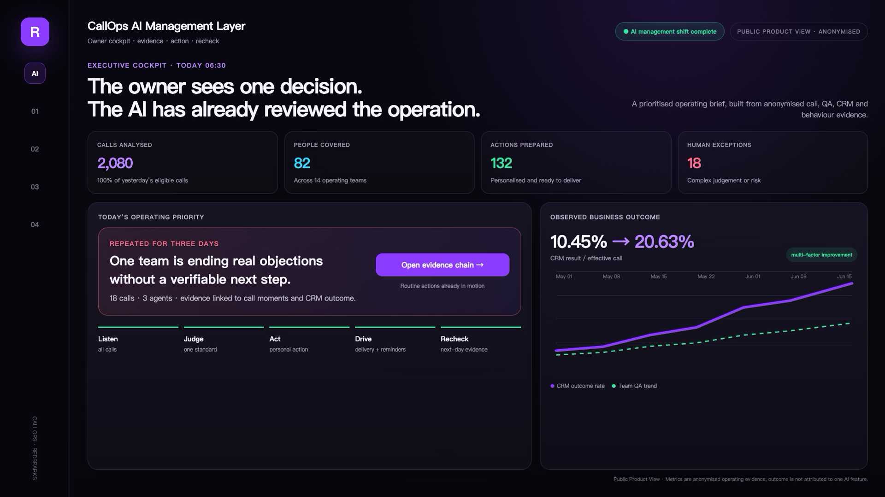
Redsparks / CallOps
90 秒演示 · 真实能力路径
90 秒，看 AI 如何从经营结果一路走到自动行动。
已嵌入视频 · 点击播放
经营简报 → 证据下钻 → 个人动作 → 老板批准 → 次日复检
06
Notes:
本页播放 90 秒中文视频，结束后进入第 7 页打开系统证据。
[Sources]
- /Users/liuxue/Documents/Codex/callops-kuala-lumpur-talk/output/callops-kuala-lumpur-demo-cn-v3.1-action-story-review.mp4

Slide 7
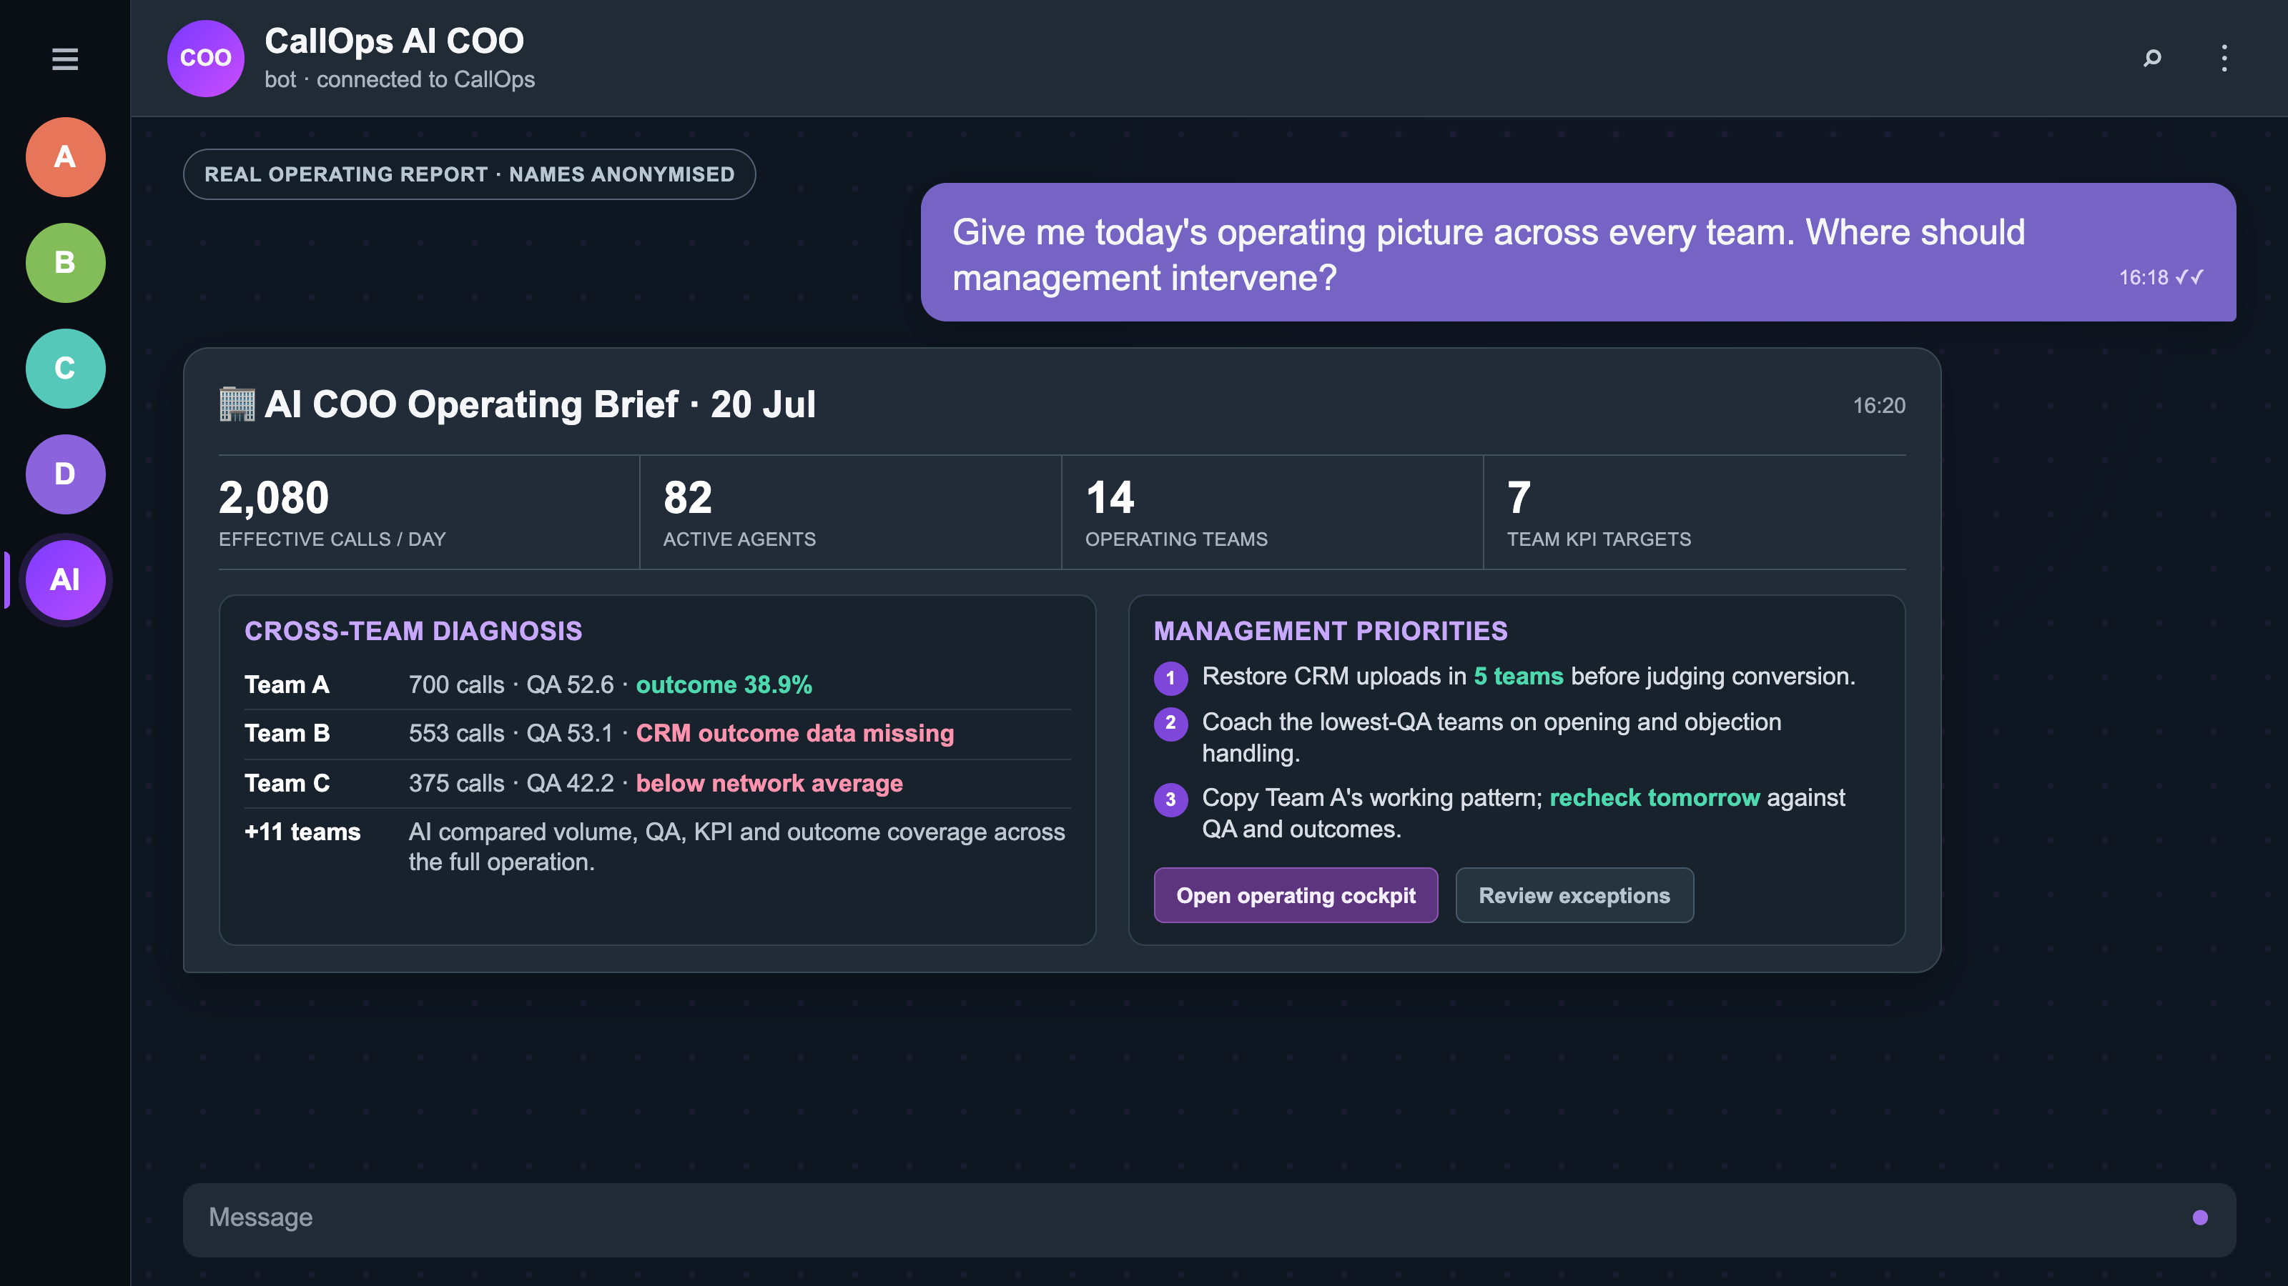
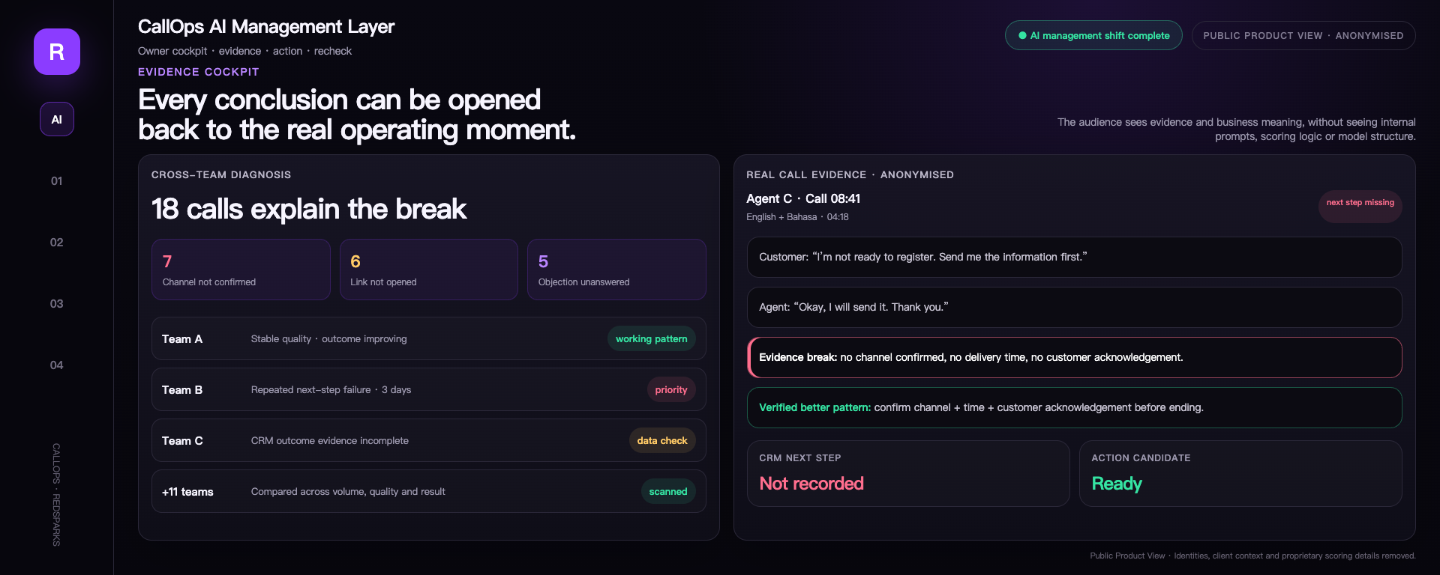
Redsparks / CallOps
证据驾驶舱 · 真实业务链
不是给老板一个分数，而是追到哪支团队、哪通电话、哪个动作。
跨团队比较
真实通话
CRM 结果
行动候选
07
Notes:
[Sources]
- /Users/liuxue/Documents/Codex/callops-kuala-lumpur-talk/output/callops-kuala-lumpur-talk-cn-v8.2-proof-first-product-view-review.pptx

Slide 8
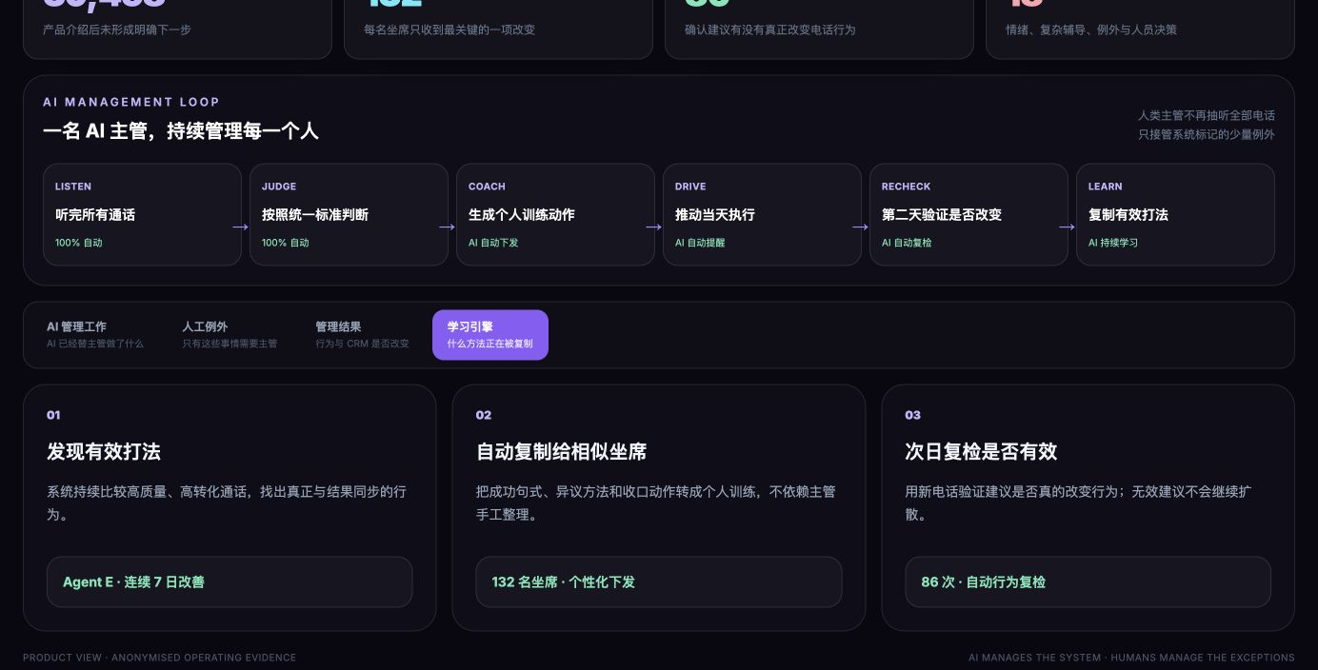
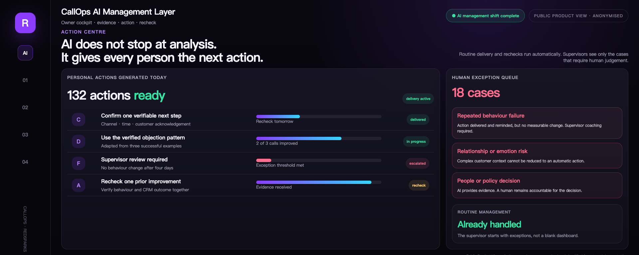
Redsparks / CallOps
行动中心 · 自动下发与例外管理
AI 给每个人一个具体动作；主管只处理真正需要人的例外。
公开产品视图：动作、执行状态与复查时间均已匿名化。
08
Notes:
[Sources]
- /Users/liuxue/Documents/Codex/callops-kuala-lumpur-talk/output/callops-kuala-lumpur-talk-cn-v8.2-proof-first-product-view-review.pptx

Slide 9
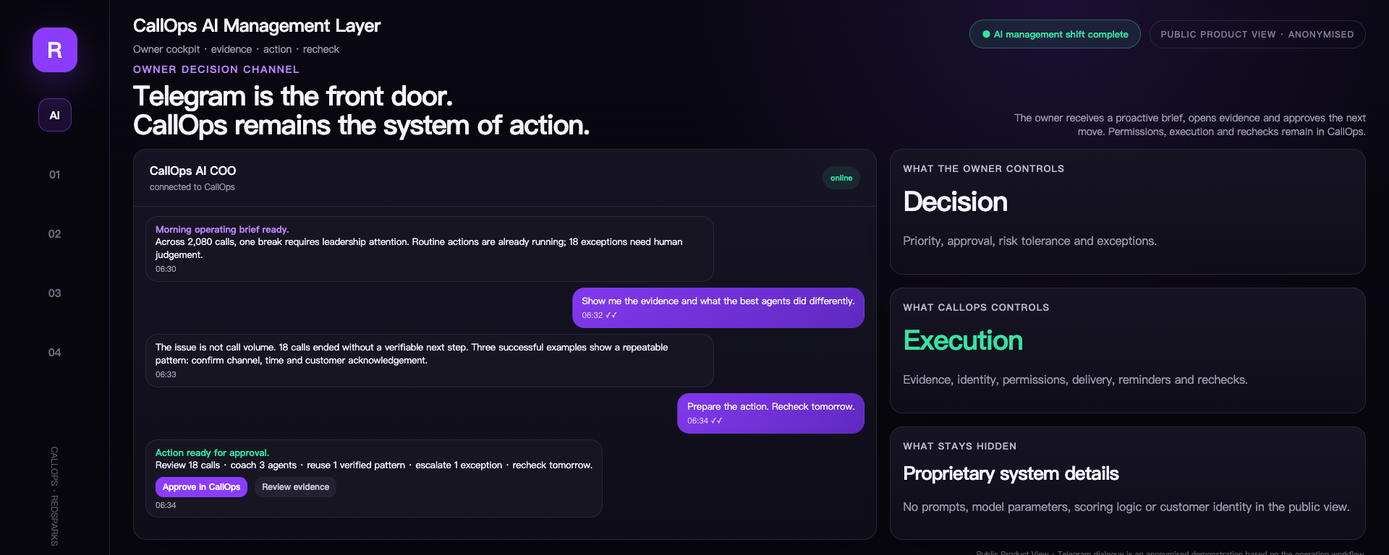
Redsparks / CallOps
Telegram · 老板决策入口
Telegram 负责让老板看懂并批准；CallOps 负责真正执行。
主动简报
证据展开
老板批准
CallOps 执行
09
Notes:
[Sources]
- /Users/liuxue/Documents/Codex/callops-kuala-lumpur-talk/output/callops-kuala-lumpur-talk-cn-v8.2-proof-first-product-view-review.pptx

Slide 10
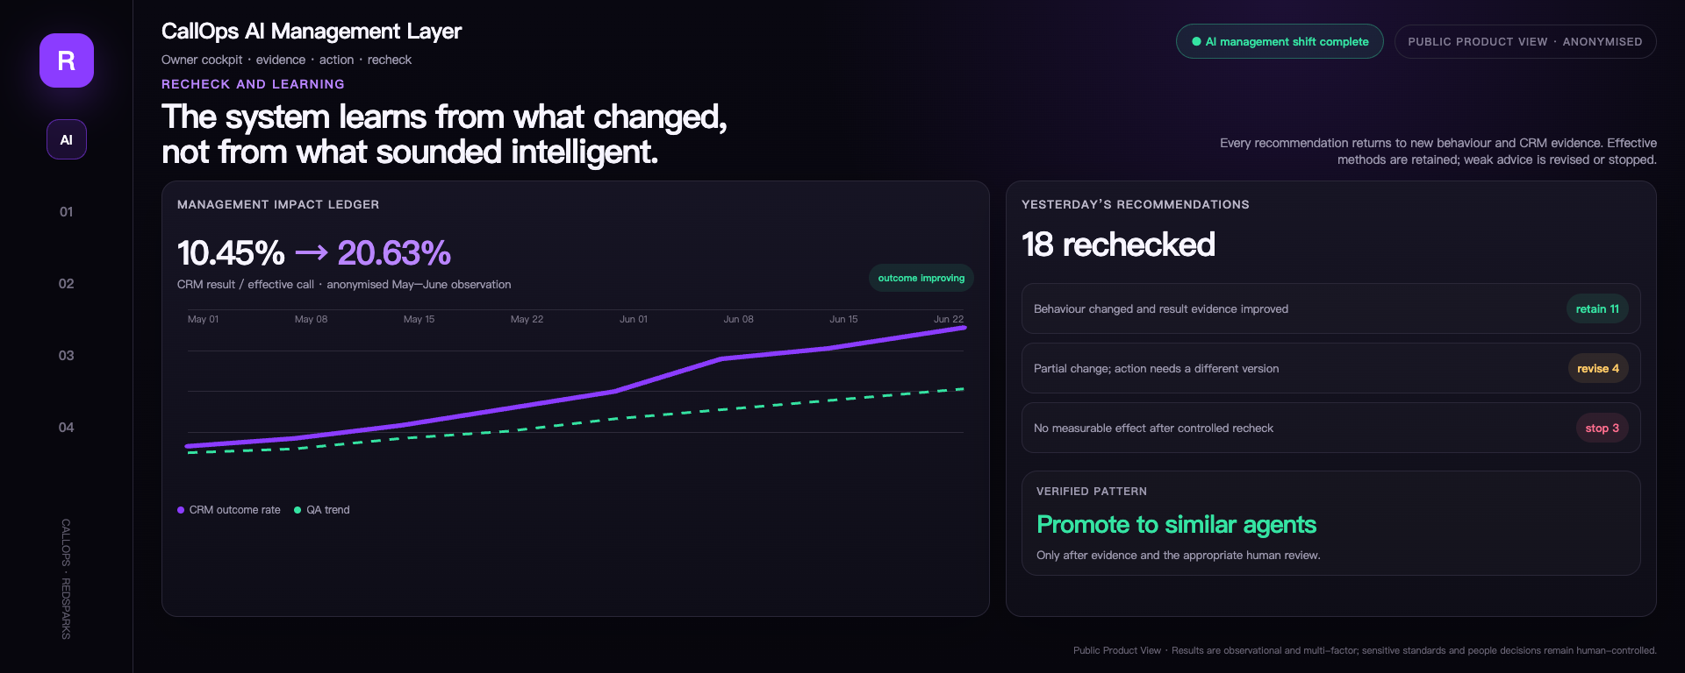
Redsparks / CallOps
复检与学习 · 经营影响账本
系统只保留产生真实改变的方法；无效建议会被修改或停止。
匿名观察 · 多因素结果 · 敏感标准与人员决策仍由人审批。
10
Notes:
[Sources]
- /Users/liuxue/Documents/Codex/callops-kuala-lumpur-talk/output/callops-kuala-lumpur-talk-cn-v8.2-proof-first-product-view-review.pptx

Slide 11
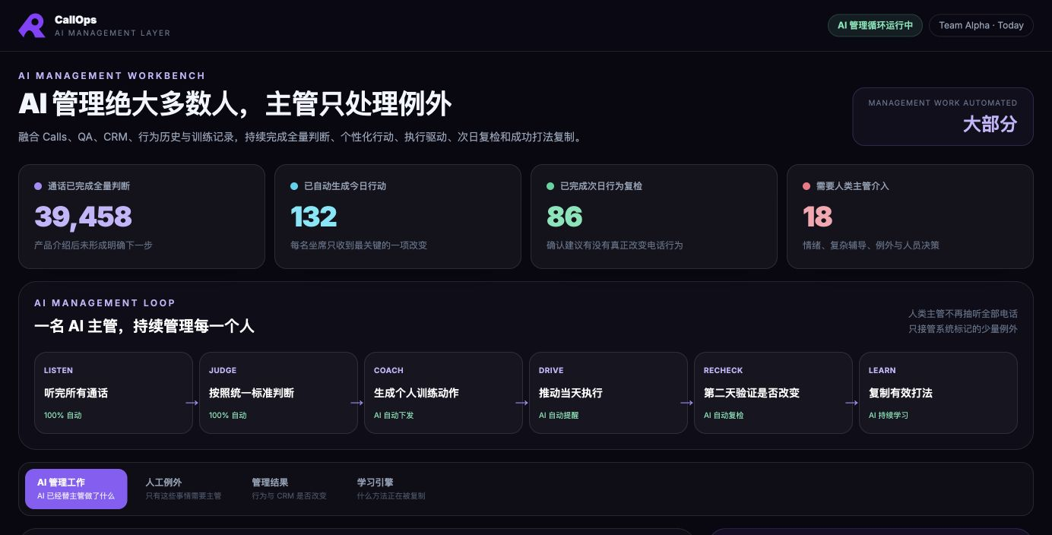
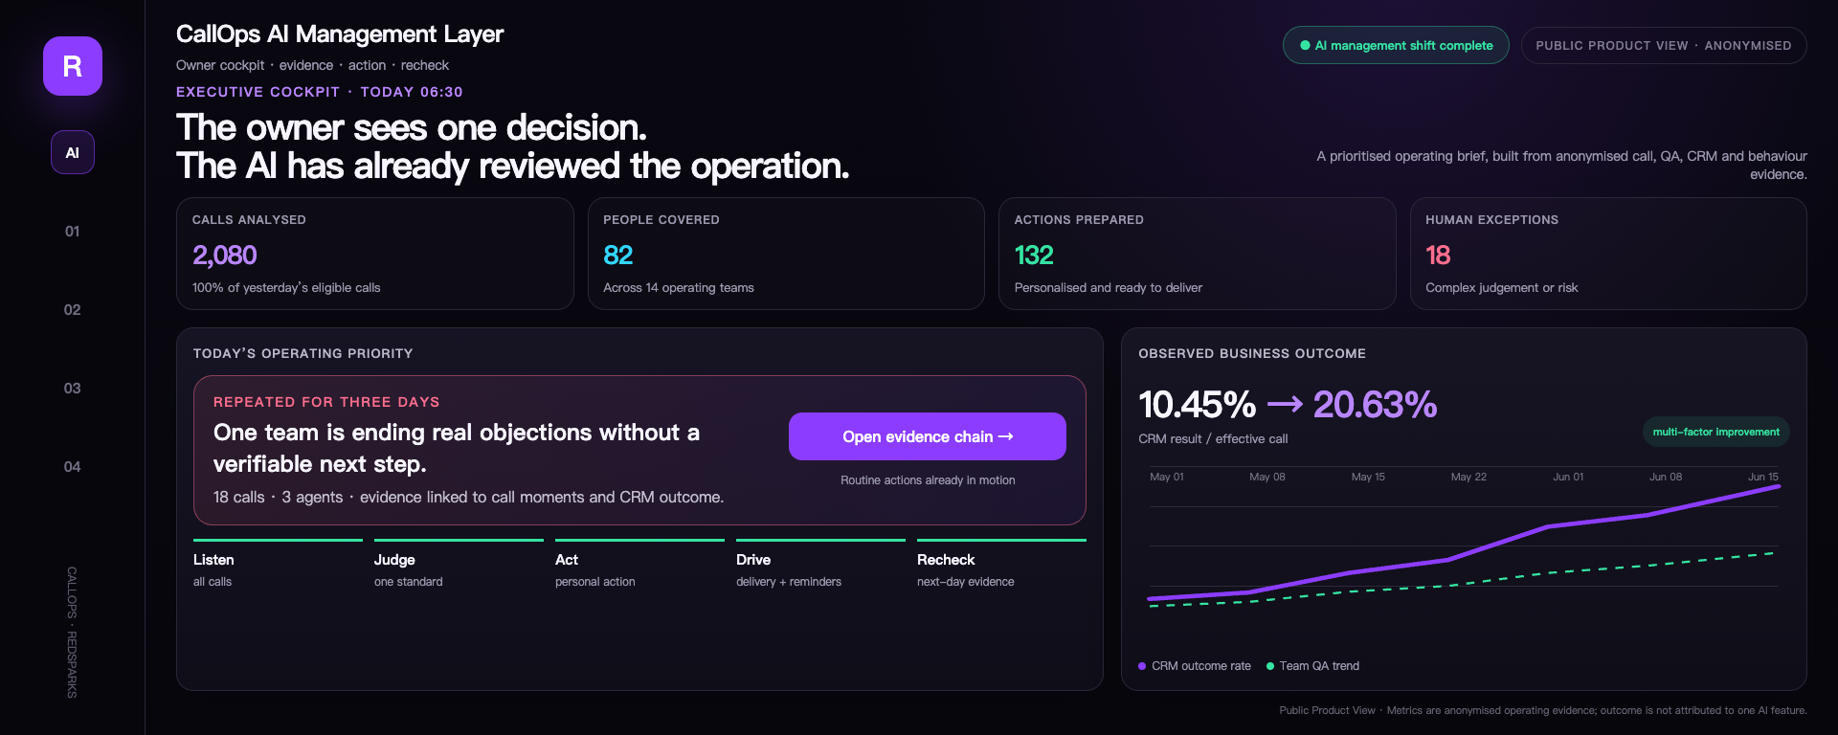
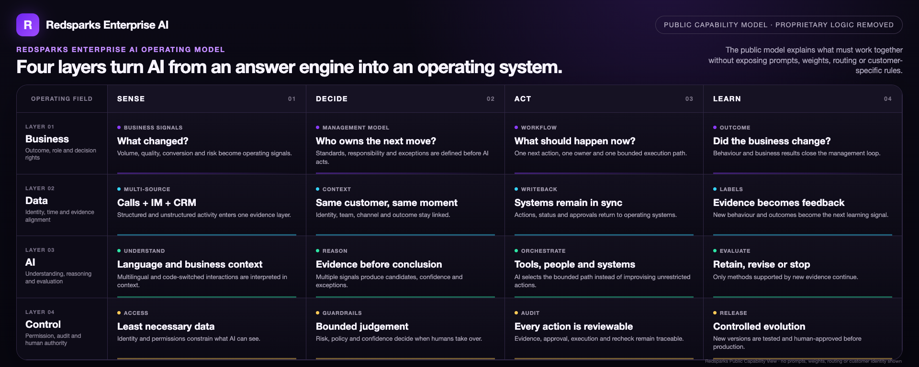
Redsparks / CallOps
能力模型 · Enterprise AI
真正的企业 AI，不是一个模型；是四层系统同时工作。
公开能力模型 · 不展示内部逻辑
业务 × 数据 × AI × 控制，贯穿感知、决策、行动与学习
11
Notes:
[Sources]
- /Users/liuxue/Documents/Codex/callops-kuala-lumpur-talk/output/callops-kuala-lumpur-talk-cn-v8.2-proof-first-product-view-review.pptx

Slide 12
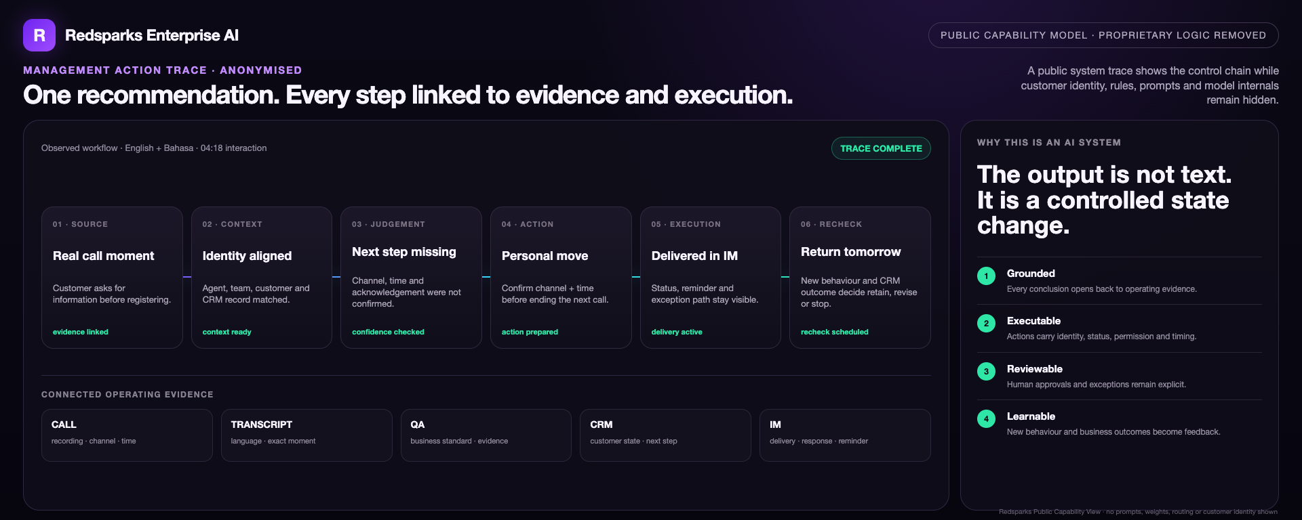
Redsparks / CallOps
系统证据 · Management Action Trace
强，不是回答得漂亮；是每一步都能追踪、执行和复查。
证据可追
动作可执行
权限可审计
结果可复查
12
Notes:
[Sources]
- /Users/liuxue/Documents/Codex/callops-kuala-lumpur-talk/output/callops-kuala-lumpur-talk-cn-v8.2-proof-first-product-view-review.pptx

Slide 13
Redsparks / CallOps
Redsparks 壁垒 · 模型可替换
模型会越来越便宜；真正难复制的是企业的 AI 操作系统。
业务模型
+
数据关系
谁负责 · 什么结果 · 何时行动
执行系统
评测与学习
模型可换
能力不丢
CRM · PBX · IM · 权限 · 审批
证据 · 复查 · 版本 · 受控发布
Redsparks 不押注某一个大模型；我们把模型放进可治理、可执行、可持续进化的企业系统。
13
Notes:
[Sources]
- /Users/liuxue/Documents/Codex/callops-kuala-lumpur-talk/output/callops-kuala-lumpur-talk-cn-v8.2-proof-first-product-view-review.pptx

Slide 14
NEXT · 受控扩张
AI 不再只管理电话。
它会接管整个客户互动链的日常运营。
IM 行为管理 · 实时辅助
经授权 AI 外呼 · 跨系统执行
所有新增能力仍经过试点、权限、审批与合规验证；AI 扩大执行范围，但不取消人的责任。
Notes:
[Sources]
- /Users/liuxue/Documents/Codex/callops-kuala-lumpur-talk/output/callops-kuala-lumpur-talk-cn-v8.2-proof-first-product-view-review.pptx

Slide 15

Redsparks / CallOps
CallOps 只是一个证明。
复杂业务，也能变成会运行、会学习的 AI 系统。
Redsparks 专门解决大型、复杂、依赖人的业务问题。
如果你的企业也有一套靠人硬撑的流程，我们可以一起重做它。
Sean Liu（刘学）· Redsparks 创始人兼 CEO
扫码 · 测试 AI 自动应答 · 联系
Notes:
[Sources]
- /Users/liuxue/Documents/Codex/callops-kuala-lumpur-talk/output/callops-kuala-lumpur-talk-cn-v8.2-proof-first-product-view-review.pptx

